Slide 1



Slide 2

Missão
Somos a linha que conecta produtores, vendedores e consumidores a fim de criar uma plataforma ampla e repleta de escolhas de compra. Costuramos no mapa uma moda com diversidade e livre de nós.

Slide 3

Visão
Ser uma plataforma livre de engessamentos, melhorando cada vez mais a conexão entre o produtor e consumidor, construindo uma moda mais livre para escolhas dos consumidores.

Slide 4

Valores
Veracidade
Permitir que o cliente saiba que a loja e os produtos são reais e que em consequência as características dos mesmos são confiáveis.
Inovação
Por meio da divulgação e mapeamento das lojas, a lã permite que a moda seja mais fluída e cede aos usuários uma oportunidade de rever e recriar o seu estilo.
Comunicação
A lã é mais que tudo um portal que leva o ponto do vista do consumidor à loja e o conceito de moda do vendedor ao cliente criando uma conexão de benefício mútuo.
Diversidade
Mostrar que todos os estilos são acessíveis e podem estar mais próximos do que o imaginado. A lã revela uma rede de oportunidades que a olhos nus não poderia ser vista.

Slide 5
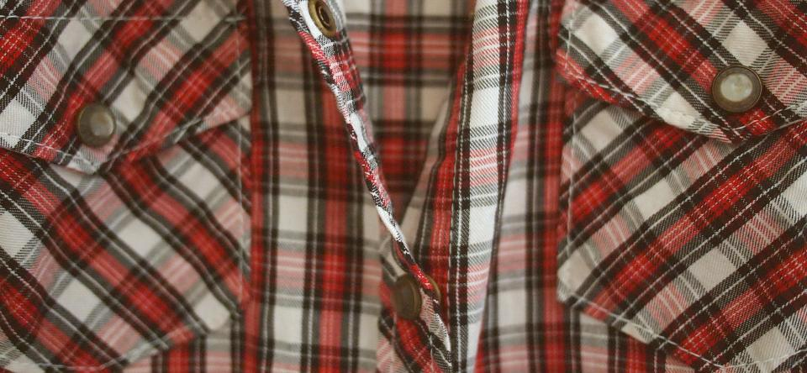




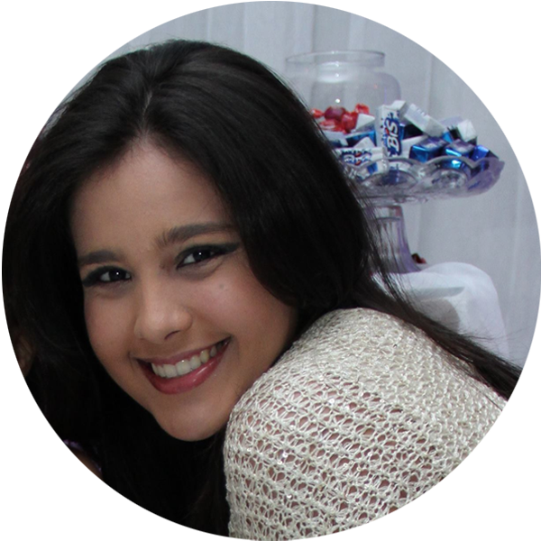
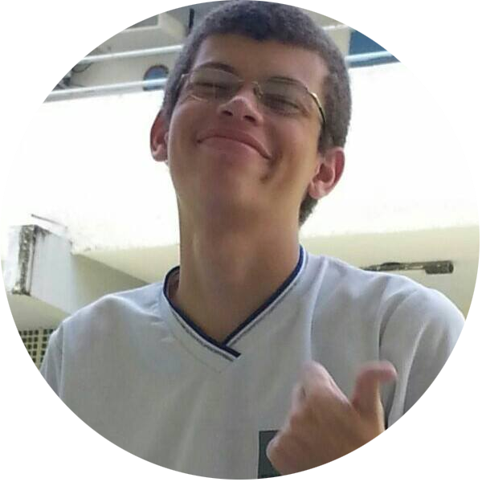




Time
Alesson
Farias
Eduarda
Scharnhorst
Eugênia
Pereira
Gerson
Ramos
Helena
Andrade
Marcos
Holanda
Mayara
Gomes
Nara
Souza
Rafael
Prado
Rafael
Teles

Slide 6
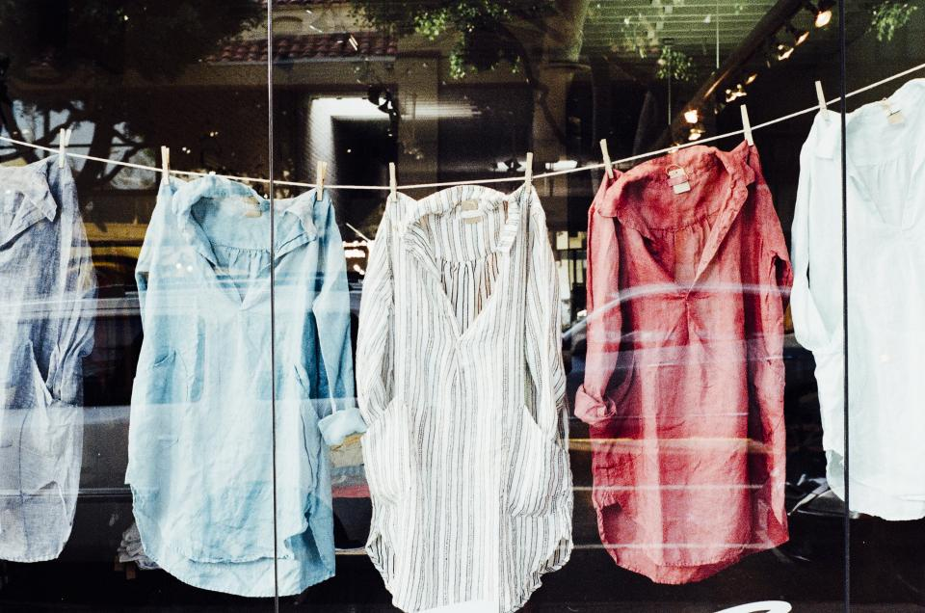
Nicho
moda moda moda moda moda moda moda moda moda moda m
moda moda moda moda moda moda moda moda moda mod
moda moda moda mo moda moda moda
moda moda moda moda moda moda mod
moda moda moda moda moda moda moda moda moda moda moda mo
moda moda moda moda moda moda moda moda moda moda m
Moda

Slide 7
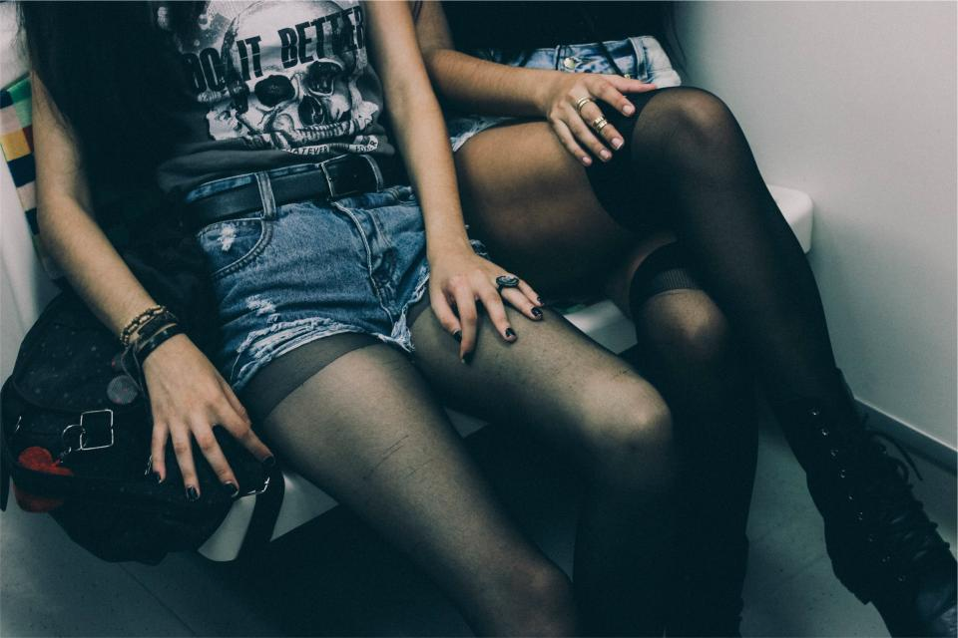
R$ 13 mi
2 dias de rodada
de negócios em PE
R$ 42 bi
em vendas no Brasil no ano de 2014
R$ 142,00
Ticket médio de venda online em 2014

Slide 8
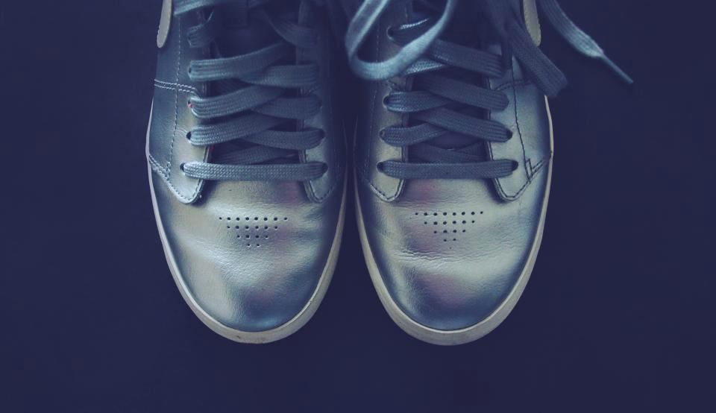
84%
Pagariam mais caro em lojas físicas pelo design
62 pessoas
Apontaram falha nas informações de tamanho e qualidade como maior problema das compras online
270 respostas
67%
Não encontram referências de estilo em lojas físicas
197 respostas
270 respostas

Slide 9
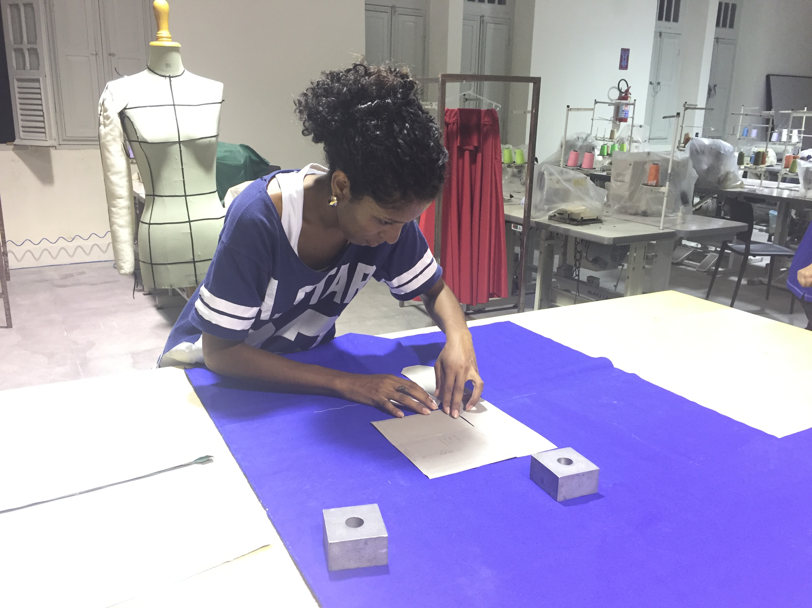
Ayla Ketlen
Bagageiro de Chita

Slide 10
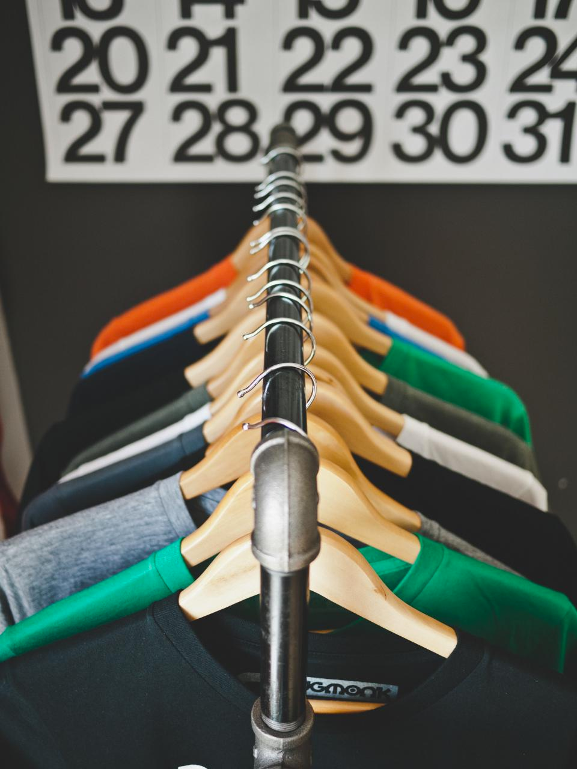
Problema
Como promover maior confiança no momento da compra, eliminando problemas de tamanho e qualidade, através dos produtores de moda local?

Slide 11
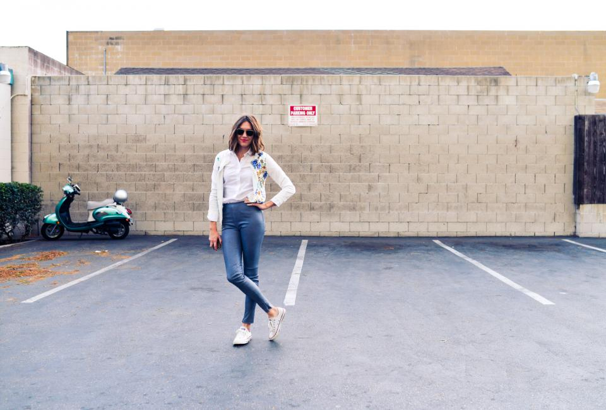
Bordando um mapa para a moda

